Slide 1
מבוא ל-MATLAB
אנטון רוניס
ro@technion.ac.il
* ניתן להעתיק/לשכפל באופן חופשי

Slide 2
תכנים
יישומים הנדסיים
פתרון מערכות לינאריות
גזירה ואינטגרציה
טרנספורמציות לינאריות
הצגת תוצאות ניסוייות
פתרון משוואות דיפרנציאליות
מתמטיקה עם המנוע הסימבולי
סטטיסטיקה ושערוך פרמטרים
ניצול מידע חזותי
פתרון מערכות לא לינאריות
בניית ממשקים עצמאיים
מידול מערכות דינמיות
תכני MATLAB
היכרות וסביבת עבודה
ביטויים ומערכים ופעולות נומריות
מבני מידע וארגון נתונים
פעולות גרפיות בסיסיות
תכנות וכתיבת פונקציות
פעולות לוגיות ובקרת זרימה
נושאים מתקדמים:
קריאת וכתיבת קבצים
הכרת toolboxes
גרפיקה מתקדמת
ממשקי משתמש גרפיים (GUI)
Simulink

Slide 3
מבנה הקורס
10 שעות, במסגרת 2 מפגשים
לימוד התנסותי, אין תחליף להתנסות עצמאית
הוראה פרונטלית + תרגול
חומר עזר
אתר הקורס
חוברת עזר של דורי פלג
http://www.mathworks.com/
http://www.math.ucsd.edu/~bdriver/21d-f99/help--files/matlab-primer.html
http://matlab.wikia.com/wiki/FAQ
http://web.eecs.umich.edu/~aey/eecs216.html
הפקודה החשובה ביותר עליכם לזכור: help

Slide 4
מהו MATLAB?
MATrix LABoratory – חזק מאוד בפעולות מתמטיות
מבוסס שפת C ו-JAVA
מרבית הפעולות המתמטיות ממומשות בקבצי dll
Interpreter (אינו מצריך קומפילציה) - מקצר את שלב הפיתוח
מצוין ל post processing, פחות מומלץ ל real time
3 סוגי קבצים:
קבצי קוד - .m
קבצי נתונים - .mat
קבצי גרפים - .fig

Slide 5
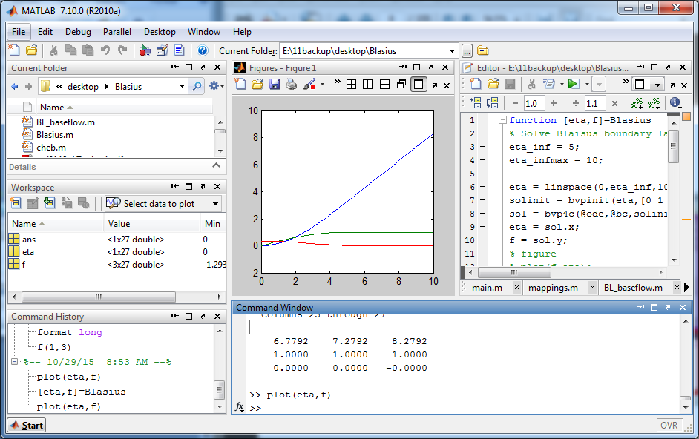
סביבת העבודה

Slide 6
פקודות בסיסיות
(כמעט) כל קוד מתחיל בפקודות הבאות
clc, clear all, close all
הפקודות המוכרות של dos
cd, dir..
משתנים
who, whos
שליטה על הצגת מספרים
format short, format long
פקודה לשעות הקשות
why

Slide 7
מטלב כמחשבון
סדר פעולות מתמטית : ^ (חזקה), * / , + -
>> -5/(4.8+5.32)^2
ans = -0.0488
כאשר אנחנו לא מאחסנים את התוצאה במשתנה התשובה מאוחסנת אוטומטית במשתנה ans
משתנים מרוכבים
>> x = 3+4i % x is stored in workspace and displayed
>> abs(x) % Absolute value.
ans = 5
>> angle(x) % Phase angle (in radians).
ans = 0.9273
>> conj(x) % Complex conjugate.
ans = 3.0000 - 4.0000i
>> imag(x) % Complex imaginary part.
ans = 4
>> real(x) % Complex real part.
ans = 3

Slide 8
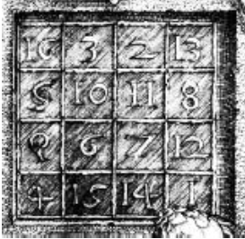
אתחול מטריצות ידני
כל העבודה בשלב זה תתבצע ב- command window (cw)
אין צורך להגדיר את המשתנים וגודלם מראש
נגדיר ידנית את מטריצת ה"קסם" הבאה:
>>A = [16 3 2 13; 5 10 11 8; 9 6 7 12; 4 15 14 1]
שימו לב למשתנה שנוצר ב workspace
A =
16 3 2 13
5 10 11 8
9 6 7 12
4 15 14 1

Slide 9
אתחול מטריצות ידני
סימן " ; " בתוך המטריצה מורה על סוף שורה
הוספת " ; " בסוף הפקודה מונע את הצגת התשובה לפעולה ב-cw
בין אברי השורה ניתן להשתמש בפסיק או ברווח
אתחלו את המטריצה הבאה:
>>A = [16 3 2 13; 5 10 11 8; 9 6 7 12; 4 15 14 1]
מטריצה ריקה [] - סוגריים ריקים נותנים מערך בגודל 0x0:
>>B = [ ]; % empty matrix

Slide 10
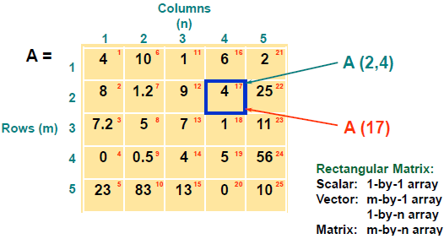
עבודה עם איברי מערכים
אינדקסים של איברי מטריצה
שימו לב, האינדקס הראשון הוא 1 ולא 0

Slide 11
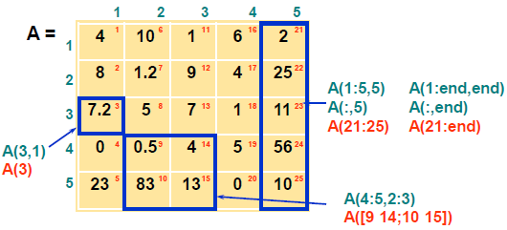
עבודה עם איברי מערכים
אינדקסים של איזורים במטריצה
אופרטור " : " פורש את כל האינדקסים הקיימים במימד הנתון
אופרטור end בתור אינדקס נותן את הערך המקסימלי במימד הנתון

Slide 12
עבודה עם איברי מערכים
שימושי האופרטור " : "
קריאה לשורה/עמודה שלמה >>x = A(2,:); % 2nd row, all columns
פורש כל מערך על פי סדר המימדים שלו לוקטור עמודה
מניעת שגיאות – כאשר אין וודאות בכיוון וקטורים הניתנים ככניסה לפונקציה. למשל, אם רוצים לצרף ווקטור בתור עמודה נוספת למטריצה קיימת באותו אורך:
total_mat = [total_mat user_vector(:)];
נחזור למטריצה A:
>>A = [16 3 2 13; 5 10 11 8; 9 6 7 12; 4 15 14 1]
מה התוצאה של הביטויים?
>>A(3,2) A(1,:) A(:,2) A([1 2],1) A(1,[1 end])
צרו וקטור עמודה C ווקטור שורה R, המכילים את העמודה והשורה השלישית של A בהתאמה

Slide 13
אתחול מטריצות ידני
ניתן להגדיר מטריצות ע"י שמות משתנים קיימים או ביטויים:
>> a=2;
>> A = [ a R exp(0) j^2 3+5 ]
A = 2 9 6 7 12 1 -1 8
>> B=[A ; A]
B = 2 9 6 7 12 1 0-1i 8
2 9 6 7 12 1 0-1i 8
איזה מהביטויים ייתן תוצאה?
>> D=[R; C] or >>D=[R transpose(C)]
מחקו את המשתנים שהוגדרו עד כה:
>> clear A B R C D
>> clear all % shorter, but could be dangerous inside a script

Slide 14
אתחול מטריצות אוטומטי
קבלת מימדי מטריצה (מקרה כללי)
>>A = [ 1 2 3 ; 4 5 6];
>>[m,n] = size(A)
m = 2 n = 3
>> len = length(A) % length(A) = max(size(A))
פונקציות להגדרת מטריצות
מטריצת אפסים – יעיל להקצאת מקום בזכרון A = zeros(m,n)
מטריצת אחדות A = ones(m,n)
מטריצת יחידה A = eye(n)
מטריצות של מספרים אקראיים A = randn(m,n) A = rand(m,n)
מטריצה אלכסונית
>> d = [4 1 9 2.5]’; A = diag(d)
A = 4 0 0 0
0 1 0 0
0 0 9 0
0 0 0 2.5

Slide 15
אתחול מטריצות אוטומטי
יצירת וקטור עוקב:
וקטור עולה במרווחי יחידה: x = s:d:f -> x=[s s+d s+2d … s+(n-1)d]
>> x = 1:4 -> x= 1 2 3 4
ניתן לקבוע את גודל הקפיצות: >> x = 0:10:100
x = 0 10 20 30 40 50 60 70 80 90 100
כדי לקבוע וקטור יורד יש להגדיר קפיצות שליליות >> x = 10:-1:1
נסו את הביטויים הבאים:
מה יהיה האיבר האחרון בוקטור: 0:3:10
מה תהיה תוצאת הביטוי: 10:5
הזינו בצורה הקצרה ביותר את המטריצה:
היעזרו בפקודה round ו-rand וצרו וקטור עמודה אשר מתחיל בערך 1 ונגמר בערך 10 והינו בעל אורך (מספר איברים) אקראי בין 1 ל-100
rand(m,n) – מטריצה בגודל mxn של איברים בפילוג אחיד בתחום [0 1]
randn(m,n) – מטריצה בגודל mxn של איברים בפילוג נורמלי (גאוסייני) ממוצע 0 ושונות 1

Slide 16
עבודה עם איברי מערכים
ניתן לשלוט במדויק בכמות האיברים ע"י הפקודה linspace(s,f,N)
שימוש ב linspace מקשה על השליטה בגודל המדויק של מרווח הסדרה, פרמטר מאוד חשוב בתחום עיבוד האותות והנומריקה
>>x=0.1:0.1:1;
דצימציה – לקיחת כל איבר שני שביצענו היא למעשה דגימה/דצימציה בפקטור 2
>>x_sampled = x(1:2:end)
דילול – הפעולה ההפוכה לדצימציה הינה ריווח הסדרה הנתונה
>>x_dilul(1:2:2*length(x)) = x
היפוך סדר מערך
>>x_rev = x(end:-1:1)

Slide 17
פעולות אריתמטיות על מטריצות
ניתן לבצע את כל הפעולות האלגבריות תוך שמירה על מימדים נכונים:
פעולת חיבור/חיסור
>> A = [1 2 ; 3 4]
>> B = A + 1
>> B = A + [1 1 ; 1 1]
שתי הפעולות שקולות. חיבור מטריצות במימדים שונים מותר רק כשאחת מהן היא סקלר.
משימה: הוסיפו את וקטור השורה [2+i 1/3] לשורה הראשונה במטריצה A
אופרטור שחלוף ( ' = conjugate transpose). שימושי כי נהוג להגדיר וקטור כעמודה
A ממשית A’ = transpose(A)
A מרוכבתA.’ = transpose(A)
מכפלת מטריצות בסקלר:
>> B = 2*A

Slide 18
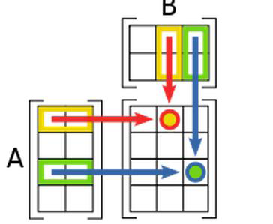
כפל מטריצות

Slide 19
פעולות אריתמטיות על מטריצות
כפל מטריצות
>> A = [1 2 ; 3 4 ; 5 6]
>> B = [7 8 ; 9 10 ; 11 12]
>> C = A * B’
כפל מטריצות/וקטורים
>> a = [1 2 3]'; b = [10 20 30]'
מכפלה פנימית <a,b>:
>> c = a'*b
מכפלה חיצונית:
>> c = a*b'
תרגילים
בעזרת הוקטור x=1:10 יצרו מטריצה kefel שהיא לוח הכפל
השמו את האיברים האי-זוגיים של השורה החמישית של kefel בוקטור הנקרא r2
אפסו ערכי kefel בעמודות הזוגיות
מחקו את השורה והעמודה האחרונות של kefel, כלומר שנו אותה לגודל 9x9

Slide 20
פעולות אריתמטיות על מטריצות
מציאת דרגה של מטריצה - rank()
מציאת דטרמיננטה - det()
היפוך מטריצה ריבועית
פונקצית inv או העלאה בחזקה >>A = [1 2; 3 4]; inv(A) or A^(-1)
חלוקה שמאלית - \ פתרון מערכת המשוואות Ax=v: >>x = A \ v;
חלוקה ימנית - / (פחות שימושי) פתרון מערכת המשוואות xA=B: >>x = B / A;
תרגילים
חשבו את הביטוי B⁻¹A בעזרת אופרטור החלוקה כאשר B=[5 1;6 4]
מצאו את פתרון מערכת המשוואות Ax=[4;2]
מצאו את פתרון מערכת המשוואות xA=[5 7;6 8]
חזרו על הסעיף הקודם בעזרת חלוקה שמאלית. רמז: (xA)^{T}=A^{T}x^{T}

Slide 21
פעולות אריתמטיות על מטריצות
סינגולריות של מטריצות
"מספר המצב" – באופן מעשי, מטריצות יכולות להיות קרובות לסינגולריות והפיכתן גוררת שגיאות נומריות גדולות. נהוג לאמוד את "חולי" המטריצות ע"י - cond():
cond(A)>>1 = מטריצה חולה
>> A = magic(4)
הדרגה קטנה מהמימד >> rank(A) -> 3
ואכן הדטרמיננטה מתאפסת >> det(A) -> 0
inv מחזיר תשובה עם אזהרה >> inv(A)
האם צריך לסמוך על התשובה שחזרה מהפונקציה?
אלגוריתם inv לא אמור לפעול על מטריצות סינגולריות. אם נבדוק
>>cond(A) -> ~1e17

Slide 22
פעולות אריתמטיות על מטריצות
וקטורים עצמיים וערכים עצמיים
למטריצה ריבועית A קיימים ו"ע וע"ע כדרגת המטריצה –
לכסון מטריצה מתבצע בעזרת הוקטורים העצמיים
ישנן מספר פונקציות שמבצעות פירוק ע"ע, הנפוצה הינה – eig()
>>A = [1 2 3 ; 0 4 5 ; 0 0 6];
>>[V,D] = eig(A)
V = 1.0000 0.5547 0.5108 D = 1 0 0
0 0.8321 0.7982 0 4 0
0 0 0.3193 0 0 6
קבלו חזרה את A מהמטריצות V ו- D

Slide 23
פעולות אריתמטיות על מטריצות
פונקציות מטריציות נוספות:
קבלת מטריצה מדורגת rref()
עכבת מטריצה trace()
פירוק מטריצה למכפלת משולשת עליונה ומשולשת תחתונה lu() – (A=L*U)
היפוך מטריצה לא ריבועית pinv()
פעולות חד ממדיות נפוצות:
סכום sum(X,dim), אם dim לא נתון, הפנק' תפעל על המימד הראשון שאינו באורך 1
סכום מצטבר cumsum()
ממוצע mean()
כפל prod()
מה יהיה מימד התוצאה של prod([1 2 ; 3 4])?
1 | 2 | 3 | 4 | 5 | 6 | 7
1 | 3 | 6 | 10 | 15 | 21 | 28

Slide 24
תרגיל
יישום – הפחתת רעש לבן ממדידות חוזרות
נדגים את יעילות השימוש במטריצה לשם טיפול במדידות חוזרות בעזרת אות א.ק.ג רועש
השפעת רעש לבן עם ממוצע אפס יורדת במיצוע מדידות חוזרות בעלות תבנית קבועה
הורידו את הקובץ sig.mat והעלו אותו ע"י load sig.mat
הקובץ משתנה x המכיל 1000 מדידות של סיגנל באורך 300, ציירו plot(x)
בצעו ממוצע על מנת "לבטל" את הרעש, הכניסו את התוצאה ל-x0
ציירו את x0 ע"י hold on; plot(x0,'k--','linewidth',3)

Slide 25
תרגיל
נחזור לאות הא.ק.ג.
מצאתם את הממוצע של 1000 מדידות ע"י
load sig;
plot(x)
x0 = mean(x,2);
hold on;
plot(x0,'k--','linewidth',3)
בונוס: מהו מספר המדידות הנדרש כדי לקבל שגיאה מכסימלית של 0.01 מ-x0
i=1;
while max(abs(mean(x(:,1:i),2)-x0))>0.01
i=i+1;
end;

Slide 26


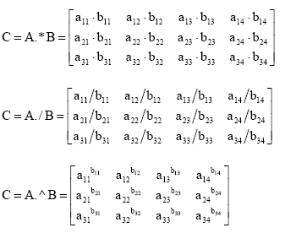
פעולות על מערכים – אופרטור הנקודה
Hadamar’s product - הפעולה תבוצע איבר איבר

Slide 27
פעולות על מערכים – אופרטור הנקודה
מיישם פעולה אריתמטית על כל איבר במערך בנפרד
ממוקם לפני אופרטור הפעולה המתמטית
>>A = [1 2 ; 3 4]
>>A^2 >>A.^2
ans = 7 10 ans = 1 4
15 22 9 16
כאשר משתמשים בפעולה זו, חשוב להקפיד על גודל מערכים זהה
>>t = [0:1e-3:10]; % time base
>>a = 5; % constant scalar
>>x = [a*t^2]; % won’t work. Where shall we place the dot?
>>x = [a*t.^2];
צרו את סדרת מספרים שמבטאת את x=sin(t)/t
ציירו: plot(t,x)

Slide 28
אופרטורים לוגיים
= , < , > , =< , => , ~ (not) , & , && (and) , |, | | (or)
>> r=1:5;
>> ab = logical([1 0 0 0 1])
>> r(ab)
קריאה לאיברי מערך:
דרך תנאים על איברי המערך
>> r = rand(100,1);
>> my_cond = [r<0.75 & r>0.25];
>> r_top = r(my_cond);
דרך תנאים על האינדקסים של המערך
>> ind = 1:length(r);
>> my_cond = [ind/4==round(ind/4) | ind/3==round(ind/3) ]
>> r( my_cond )
דרך תנאים על מערך מקביל אחר
>> t = [0:0.1:50]';
>> cos_t = sin(2*pi/50*t).*(t<=max(t)/2);

Slide 29
אופרטורים לוגיים
is***() (isreal, isnan) , all() , any()
find() - מחזירה את האינדקסים עצמם במקום מערך logicals
>> isreal(1+i);
>> isnan(0/0)
>> find(r>0.5)
משימה – צרו את המטריצה:
>> A = [5 0 2 3 ; 0 5 8 5; 5 3 5 0 ; 9 5 1 1]
שנו את המטריצה כך שכל איבר שאינו שווה ל 5 יקבל את הערך NaN
שנו את איברי האלכסון של A לערך Inf, ללא שימוש בפקודה diag העזרו במטריצות האינדקסים M ו-N אותן תייצרו ע"י:
>>[N,M] = meshgrid(1:4)

Slide 30
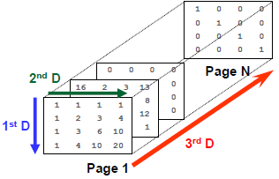
מטריצות מרובות מימדים

Slide 31
מטריצות מרובות מימדים
אתחול:
הפניית אינדקסים –
>>A(:,:,1) = pascal(4);
>>A(:,:,2) = magic(4);
>>A(:,:,4) = diag(ones(1,4));
שרשור – cat()
>>A = cat(dim,A,B);
אתחול רגיל באמצעות פונקציות יצירת מטריצות
>> ones(2,2,2,2) % 4D matrix
reshape, meshgrid, repmat - נלמד אותן בהמשך
התמרת אינדקסים:
כזכור, אינדקסים מיוצגים באופן רציף, עפ"י סדר המימדים הקיים, או באופן פרטני עבור כל מימד. ניתן להיעזר בפונקצית sub2ind כדי לבצע את ההתמרה (על אף פשטותה)

Slide 32
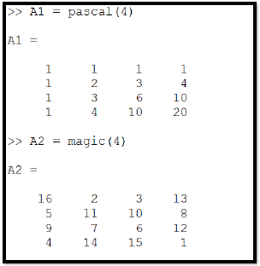
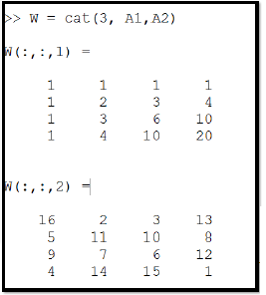
מטריצות מרובות מימדים

Slide 33
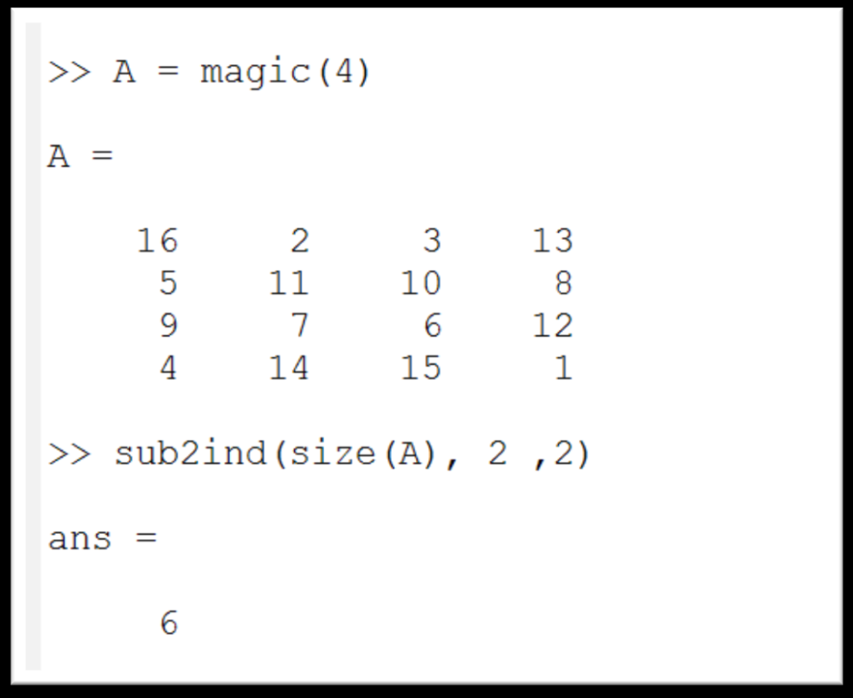
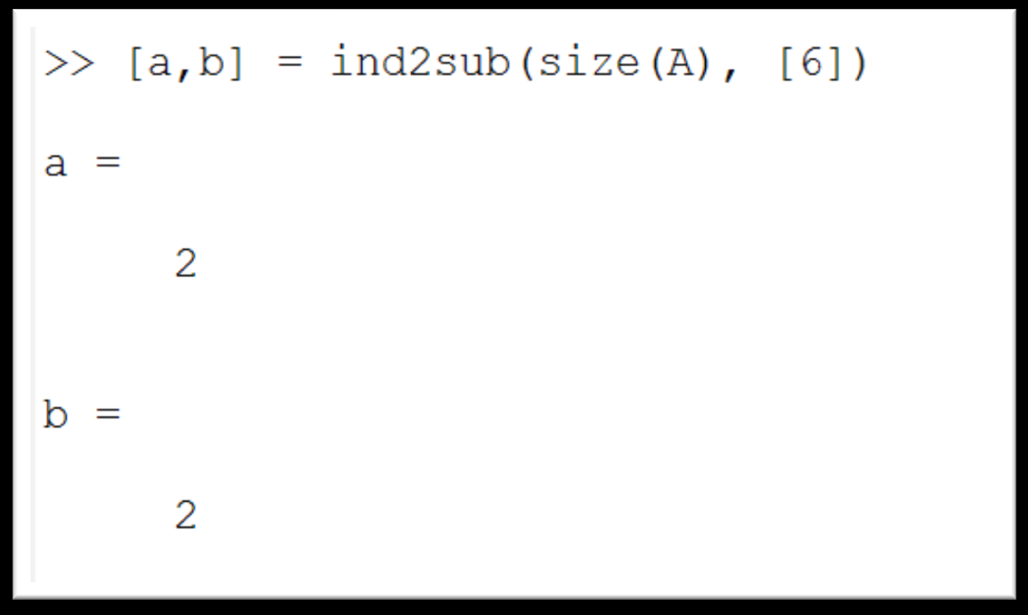
מטריצות מרובות מימדים
פנק' sub2ind
שימו לב שהכיוון המוביל
הוא בכיוון העמודה

Slide 34
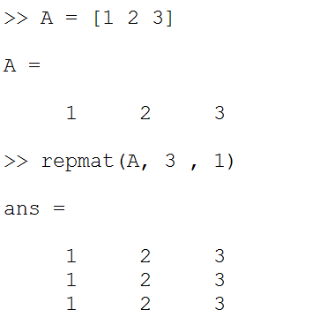
מטריצות מרובות מימדים
פנק' repmat(A,m,n)
שכפול מטריצות
m פעמים בכיוון השורות
n פעמים בכיוון העמודות

Slide 35
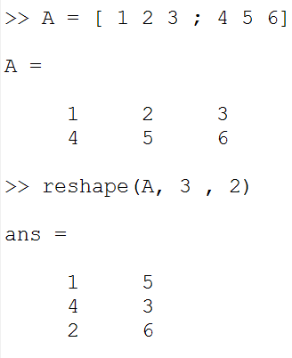
מטריצות מרובות מימדים
פנק' reshape(A,m,n)
ארגון האיברים מחדש
מה עושה הפקודה
reshape(A,numel(A),1) ?

Slide 36
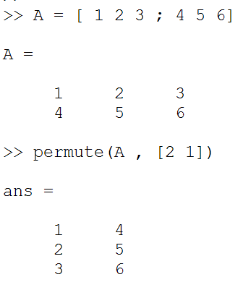
מטריצות מרובות מימדים
פנק' permute
מארגנת את המטריצה מחדש
עפ"י הכיוונים הרצויים

Slide 37
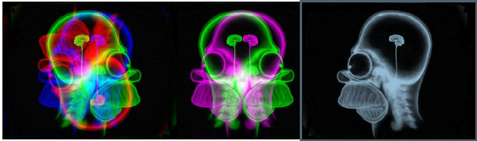
מטריצות מרובות מימד
משימה: מניפולציה על תמונת RGB
העלו את תמונת patient.jpg, ניתן לבצע זאת ע"י גרירת הקובץ ואישור.
וודאו כי המטריצה patient מופיעה ב workspace. בחנו את מימדיה ומאפייניה
בחנו את תמונת המטופל ע"י image(patient)
באמצעות שימוש באינדקסים, הפכו את כיוון פני המטופל מצד שמאל לצד ימין
וודאו את התוצאה בשימוש image
באופן דומה, שנו את הכיוון האופקי של התמונה רק של תמונת הצבע הירוק (ה-page השני מתוך השלושה). בחנו את התוצאה

Slide 38
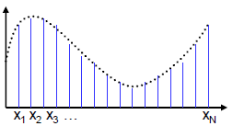
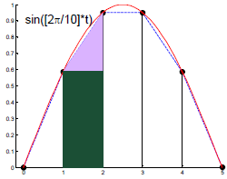
אינטגרציה נומרית
אות דיסקרטי מיוצג ע"י סדרת מספרים במיקומים נתונים אשר מהווים את כל האינפורמציה.
אינטגרציה נומרית מקרבת את הפתרון האנליטי ע"י חישוב סכומי שטחים מקורבים הכלואים בין הנקודות
אינטגרל רימן
שיטת הטרפז

Slide 39
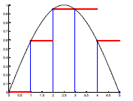
אינטגרציה נומרית
שיטת רימן
>> t=0:1:5;
>> y=sin(2*pi/10*t);
>> I = sum(y)/pi % dt = 1, const.
שיטת הטרפז
ניתן לעשות שימוש בפונקצית הספריה trapz
>>I_trapz = trapz(t,y)/pi
ב-2 המקרים מתקבל I=0.9797π
מדוע התוצאה זהה ב-2 המקרים?

Slide 40
גזירה נומרית
הנגזרת הדיפרנציאלית, אותה מקבלים בהשאפת מרווח הדגימה ל-0 נשארת, עבור סדרות דיסקרטיות, במובן הפרמיטיבי שלה:
הפרשים קדמיים
מובן כי בחישוב הפרשים מקטינים את אורך הסדרה. ניתן להימנע מיצירת פאזה בין סדרת המקור לסדרת ההפרשים באמצעות הנגזרת המרכזית
הפרשים מרכזיים
מכיוון שלרוב עובדים עם מדידות מעשיות, נגזרת מבליטה רעש נומרי.
בשל ייצוג מוגבל של תחום הערכים האפשריים, הדיוק הכי טוב שניתן לקבל הוא גודל מרווח הדגימה.
הכרת פונקציות נומריות מובנות: gradient ,diff.

Slide 41
גזירה נומרית
משימה: עבור האות הבא
>> dt=0.05; t=(0:dt:2)';
>> y=sin(2*pi*t);
הציגו את האות ע"י הפקודה
>>plot(t,y); % t,y- same length
חשבו את הנגזרת הראשונה באופן נומרי (כמשתנה dydt) והציגו אותה בעזרת
>>hold on; plot(t,dydt,’r’) % in red. t,dydt – same length
מהאות dydt חשבו את האינטגרל המצטבר בעזרת cumtrapz או cumsum. הציגו את התוצאה.
האם הגעתם בחזרה לפונקציה המקורית?

Slide 42
גזירה ואינטגרציה נומרית – אומדן שגיאה
ההפרש בין סדרת המקור לשחזורה:
נחפש פרמטר בודד שיתאר את השגיאה
מתקבלת שגיאה ממוצעת אפס בשל סימטריות
אמדן שגיאה אבסולוטית, הביטוי אינו גזיר
שגיאה ריבועית ממוצעת
נרצה לנרמל את השגיאה (השגיאה תלויה באמפליטודה)
חלוקה איבר איבר תגרום לחלוקה באפס:
>> en = (y-y_int)./y
חלוקה באנרגית אות המקור מונעת חלוקה באפס (חלוקת mse)
>> en = norm(y-y_int)/norm(y)

Slide 43
טרנספורמציות ליניאריות ב-2D
הזזה (x0,y0) , סיבוב (α) , scaling (s)
נפשט את הביטוי

Slide 44
טרנספורמציות ליניאריות ב-2D
מימוש נומרי:
% define x,y:
N = 200;
t = linspace(0,2*pi,N);
x = 3*cos(t)+1;
y = sin(t)+2;
plot(x,y); % plot x,y:
grid on; hold on; axis equal;
% transformation parameters:
x0 = 2;
y0 = 0;
s = 2;
alpha = pi/3;
% 1. define A, q.
% 2. calculate v with v = A*u+q;
plot(v(1,:),v(2,:))
השלימו את הפקודות בשורות הירוקות
השתמשו בrepmat על מנת לשכפל את q לאורך המתאים

Slide 45
פונקציות נוספות
פונקציות שימושיות (בדקו אופן שימוש ע"י help)
min, max, sort, abs, sign, ceil, floor, fix
מציאת שורשי פולינום – roots
Example: 13 x³ + 25 x² + 3 x + 4
>> C = [13 25 3 4];
>> r = roots(C)
פירוק שברים חלקיים – residue
>>[R,P,K] = residue([5,3],[1 3 0 -4])

Slide 46
תרגילים
תרגיל 1
צרו באופן הקצר ביותר סדרה הנדסית על בסיס 2, כלומר:
a(n+1) = 2*a(n), n=1,…,10
a(0) = 1
תרגיל 2
צרו וקטור t באורך 250 מ-0 עד 1, השתמשו ב linspace . בעזרת t צרו וקטור סינוס בשם sin6 שיכיל 6 מחזורים (אל תשכחן להכפיל ב-2π). הציגו את sin6 בעזרת plot(t,sin6) כאשר ציר ה-x נע בין 0 ל-1.
כעת צרו וקטור sin7 בעל 7 מחזורים. צרו מטריצה בגודל 250x2 ש-sin6 הינו וקטור עמודה אחד שלה ו-sin7 הינו וקטור עמודה שני. הציגו plot(t,sins)
תרגיל 3
צרו מטריצה שהיא לוח הכפל אך שכל הערכים הקטנים מ- 20 והגדולים מ- 70 מתאפסים. מצאו את כל המיקומים במטריצה kefel בהם הערך גדול שווה ל- 81 (שימו לב שהתוצאה מתייחסת ל-kefel בתור וקטור ולא בתור מטריצה). להתמרת האינדקסים המתקבלים השתמשו ב-ind2sub או כתבו לבד את כלל ההתמרה

Slide 47
תרגילים
תרגיל 4
צרו מטריצה נורמלית אקראית בגודל [10x5x3] בעזרת הפקודה randn. מצאו את המקסימום בערך המוחלט ואת מיקומו בעזרת הפקודות max ,abs ו- int2sub.
בצעו את אותה הפעולה תוך הפעלת הפונקציה max פעם אחת בלבד.
תרגיל 5
צרו סדרת מספרים אקראית אחידה בתחום [-1 1] באורך 99 בעזרת .A=rand(99,1)
חשבו ממוצע (mean) וסטיית תקן (std) של כל תת-סדרה המורכבת מכל איבר שלישי. נסו לבצע זאת בפעולה אחת כשהוקטורים מסודרים במטריצה אחת.
השתמשו בפקודה sort כדי למיין את A מהמספר הקטן אל הגדול.
הפכו את כיוון A כך שתהיה מהגדול אל הקטן וקחו את חמשת המספרים החיוביים הקטנים ביותר. ראינו קודם כיצד לבצע זאת בעזרת מערכי אינדקסים לוגיים. ניתן ומומלץ, לצורך התרגול, להשתמש בפונקצית find כדי למצוא את האיבר השלילי הראשון ולחתוך את הסדרה החל ממנו:
first_neg_index = find(A<0,1)

Slide 48
תרגילים
תרגיל 6
צרו מטריצת אחדות A בגודל [10x10] בעזרת eye. צרו וקטור עמודה v=1:10. נסו להוסיף את הוקטור לכל עמודה של A.
בעזרת הפקודה vMat = repmat(v,_,_) צרו מטריצת שכפולים (בשם vMat) של v במימדי מטריצת A. בדקו כי שתי המטריצות באותו הגודל וחברו ביניהן.
תרגיל 7
הגדירו מטריצה A במימדים 2x4 שאיבריה נתונים ע"י A(i,j)=i+j
חלצו 2 מטריצות A1,A2 בגודל 2x2 ממטריצה A. כאשר A1 מכילה את 2 העמודות הראשונות של A ו-A2 מכילה את 2 העמודות האחרונות של A
חשבו את מטריצה B שהיא הסכום של A1 ו-A2
חשבו את הערכים העצמיים והוקטורים העצמיים של B
פתרו את המערכת הלינארית Bx=b, כאשר b הינו וקטור שכל אבריו הם 1
חשבו את הדטרמיננט של B
חשבו את ההופכי של B
חשבו את ה-condition number של B

Slide 49
חלק ב'

Slide 50
מחרוזות
מחרוזת הינה מערך של תווים מסוג char
הגדרת פשוטה של מחרוזת: >>myString = 'Hello World'
mystring הוא מערך בגודל [1x11]
ייצוג ascii
>> as = double(myString)
As = 72 101 108 108 111 32 87 111 114 108 100
המרת קוד ascii: >> x=char(65) -> x='A'
המרה של מספר למחרוזת num2str(109) וחזרה str2num('109')
שימושי בעיקר בהקשר של גרפים (title,xaxis…)
היפוך ושרשור מחרוזות (בדיוק כמו מערכים):
>>yourString = fliplr(myString) → 'dlroW olleH'
>>matString = [myString ; yourString]

Slide 51
מחרוזות
אם נרצה להוסיף כעת שורה שלישית באורך שונה, נשתמש ב- srtvcat:
>>matString = strvcat(matString,'Hi World')
הפונקציה מרפדת את המחרוזות ברווחים לאורך של המחרוזת הארוכה ביותר.
ניתן להשתמש באופן דומה בפונקציה str2mat (איננה מתעלמת ממחרוזות ריקות):
>> x=str2mat('first','','second','third')
השוואת מחרוזות: C1 = ‘Hello’ ; C2 = ‘hello’; C3 = ‘hell’
אופרטור שוויון לוגי – משווה איבר איבר במערכים:
>> C1 == C2 → ans = 0 1 1 1 1 איך ניתן לנצל תוצאה זו?
>> C1 == C3 → error, Matrix dimensions must agree.
פונקציות להשוואת מחרוזות:
>>strcmp(C1,C2) → 0 , strcmpi(C1,C2) → 1
חיפוש תת-מחרוזת במחרוזת אחרת:
>>findstr(C3,C2) → 1
פונצקיה מתקדמת להשוואה וחיפוש במחרוזות: regexp

Slide 52
מחרוזות
עבור המשתנה temp=25 הציגו מחרוזת (באמצעות הפקודה disp) אשר תציג את ערך המשתנה temp בתוכה ותיראה כך:
the room temperature is 25 degrees
>>disp(['the room temperature is ',num2str(temp),' degrees'])
הרצת מחרוזת כביטוי (eval)
>> strx = 'x = 2^3 + exp(0)'
>> eval(strx) → x = 9

Slide 53
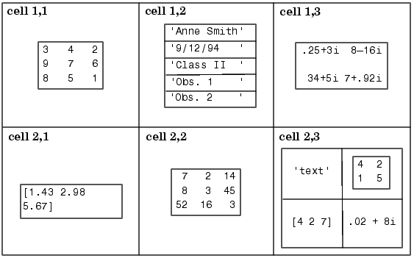
מערכי Cell
מערכים שכל תא בהן יכול להיות מסוג משתנה אחר
מערך בגודל .2x3
כל איבר במערך נקרא תא

Slide 54
מערכי Cell
מטריצות שכל תא בהן יכול להיות מסוג משתנה אחר
>> A = {'a',1;[20 21; 22 23],true}
A =
'a' [1]
[2x2 double] [1]
A(1,1) תחזיר cell בגודל 1x1
A{1,1} תחזיר את הערך של התא (1,1) - במקרה זה string
פנייה אל תא במערך ואל איבר בתוך התא עצמו ע"י אינדקסים שונים:
>>A{2,1}(2,:)
איזו מהפקודות הבאות חוקית?
>> A{2,1} = 2 or A(2,1) = 2
ניתן לאחסן מחרוזות באורך שונה:
>> A={'first','second','third'}

Slide 55
מערכי Cell
ניתן להפעיל פונקציות מסוימות על התאים עצמם במקום על מערך התאים:
>> length(A) → 3 על מערך התאים
>> cellfun('length',A) → 5 6 5 על כל תא בנפרד
פונקציות להמרת תאים
>>C = {[1] [2 3 4]; [5; 9] [6 7 8; 10 11 12]}
מה הגודל של C?
נסו את הפונקציות הבאות:
cell2mat(C)
celldisp(C)
cellplot(C)

Slide 56
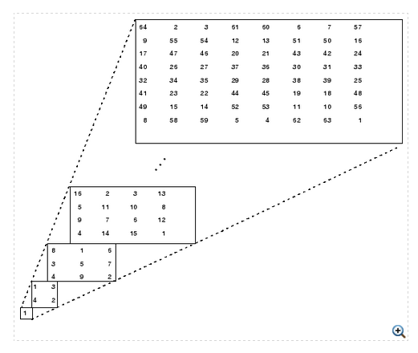
מערכי Cell
דוגמא ל-cell בו כל תא הוא ריבוע קסם במימד אחר
M = cell(1,8);
for n=1:8
M{n}=magic(n);
end;
cellplot(M)

Slide 57
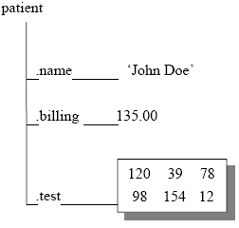
מבנים - Structures
מבנה הוא מערך המכיל טיפוסי משתנים שונים בשדות נפרדים, בעלי שמות מאפיינים.
שם השדה מופרד בנקודה משם המבנה:
» patient.name='John Doe';
» patient.billing = 135.00;
» patient.test= [120 39 78;
98 54 12];
יתרונות שימוש:
טיפול מסודר בנתונים בעלי היררכיה.
ביצוע חיתוכים בין תכונות (שדות) של אלמנטים שונים במערך.
השמת כמות אינפורמציה רבה בתוך משתנה ראשי אחד.
המבנה הוא מערך ומכיל יותר מאלמנט אחד בכל שדה (אם רוצים...)

Slide 58
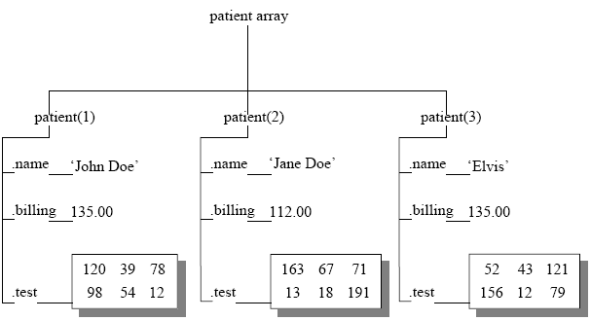
מבנים - Structures
הרחבת מבנה למערך מבנים:
באופן כללי ניתן ליצור מערך מבנים באמצעות:
>>StrArray = struct('field1',{values1},'field2',{values2},…)
ערכי השדות ניתנים כתאים ולא מוגבלים לאותו הטיפוס. מימד התאים קובע את מימד המערך.

Slide 59
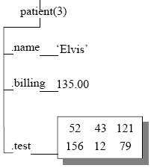
מבנים - Structures
שם שדה יכול להיות דינמי, עבור קלט משתמש או תוצאת תוכנית:
הזינו שם שדה (מחרוזת) ל- userField וערך כלשהו ל-userVal
נסו את הביטוי (שימו לב לסוגריים):
>>s.(userField) = userVal
קבלת פירוט השדות של המבנה
>>fieldnames(structname)
מחיקת שדה ממבנה:
patient = rmfield(patient,'billing')
גישה לאיבר במערך:
>> patient(3)
ans = name: ‘Elvis’
billing: 135
test: [2x3] double
>> patient(3).test(1,2)
ans = 43

Slide 60
מבנים - תרגיל
בתרגיל זה נסרוק ונערוך רשימת פונקציות יעודיות למטריצות בספריית Matlab. המטרה: לאתר את קובץ הפונקציה הקטן ביותר בנפחו. עקבו אחר הפעולות הבאות. ממשו ובחנו כל שורה:
1. הספריה הנבחנת
2. פעולת dir מחזירה תשובה לתוך מבנה. בחנו את השדות ותחולתם
באילו שדות נמצאת האינפורמציה הנחוצה?
3. חלק מהאלמנטים הם תיקיות וחלק קבצים
הפקודה מחזירה אוסף של מספרים
4. נהפוך את אוסף המספרים לוקטור
5. אנחנו מעוניינים רק בקבצים.
צרו מערך מבנים חדש שלא מכיל תיקיות
6. הגדרת וקטור המכיל את גדלי הקבצים
7. חיפוש הקובץ בעל הגודל הקטן ביותר
8. השתמשו בתוצאת 7 והשלימו את הפקודה כדי לקבל את שם הקובץ המבוקש
9. פתחו את הקובץ בעל הגודל המינימלי
10. צרו מטריצת מחרוזות המכילה את שמות הקבצים (שלב זה לא הכרחי, אך טוב לאימון)
11. השתמשו בתוצאת 10 והשלימו את הפקודה כדי לקבל את שם הקובץ המבוקש
path=fullfile(matlabroot,'toolbox\matlab\matfun')
list = dir(path)
list.isdir
IsDir = cell2mat({list.isdir})'
flist = ____
bytes = cell2mat({flist.bytes})'
[mVal,mInd] = min(bytes)
minFile = flist(__)__
open(minFile)
fnames = ____({flist.name}')
minFile_mat = fnames(__)

Slide 61
מבנים - פתרון
path=fullfile(matlabroot,'toolbox\matlab\matfun')
list = dir(path)
list.isdir
IsDir = cell2mat({list.isdir})'
flist = list(~IsDir)
bytes = cell2mat({flist.bytes})'
[mVal,mInd] = min(bytes)
minFile = flist(mInd).name
% lets see why it is so small:
open(minFile)
fnames = strvcat({flist.name}')
minfile_mat = fnames(mInd,:)

Slide 62

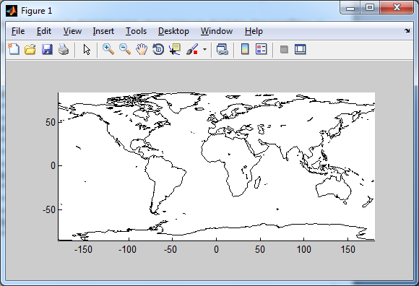
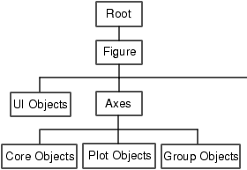
גרפיקה בסיסית
אלמנטים גרפים מאורגנים בהיררכיה כאשר היחידה המשורטטת, בעלת האינפורמציה, היא לרוב האובייקט הנמוך ביותר בשרשרת

Slide 63
עריכת אובייקטים
get: get(handle,'PropertyName') → returns property value
set: set(handle,'PropertyName',PropertyVal)
set(handle,'PropertyName') → returns property options
inspect: inspect(handle) → opens graphic interface
 | get properties list | object’s handle
Root | get(0) | 0
Figure | get(hf) | hf = gcf, hf = figure(1)
Axes | get(ha) | ha = gca ha = axes('Parent',hf) ha = subplot(m,n,k)
Object (line,patch,surface) | get(ho) | ho = gco (if selected) ho = plot(…, 'Parent',ha)

Slide 64
דו-מימד
פונקציית plot
השימושית והאוטומטית ביותר עבור שרטוט גרפים קוויים דו-מימדיים
מייצרת את כל האובייקטים הדרושים לשרטוט הגרף
פועלת במספר וריאציות ועל תבניות קלט שונות. הצורה הכללית ביותר:
plot(Xdata,Ydata,…,'properties',values,…)
דוגמא
>>x = 0:0.1:1; y = x.^.5;
>>plot(x,y)
הסדרות x,y מאותו האורך.
נוצר figure ובתוכו axes, אשר תחתיו מצויר אובייקט מסוג line
מכיוון שלא היה figure קיים, החדש קיבל את המספור 1
ברירת המחדל היא שרטוט הנקודות בקו רציף (לינארי בין הנקודות) ובצבע כחול
הצירים הותאמו אוטומטית לתחום ערכי הסדרות המספריות

Slide 65
דו-מימד
plot(y) - כאשר הקלט לפונקציה כולל סדרה אחת בלבד, plot מציירת את הסדרה אל מול האינדקסים התואמים.
הזנת מאפייני אובייקט – אופציה 1, בצורה מקוצרת:
plot(x,y,'symbols')
דוגמא
plot(x,y,'m:d')
Symbol | Color
y | yellow
m | magenta
c | cyan
r | red
g | green
b | blue
w | white
k | black
Symbol | Line style
– | Solid
: | Dotted
–. | Dash-dot
–– | Dashed
Symbol | Marker
. | ·
o | °
x | x
+ | +
* | *
s | □
d | ◊

Slide 66
דו-מימד
הזנת מאפייני אובייקט – אופציה 2, קביעת תכונות מפורטות:
>>plot(x,y,'property1',val1,…)
כדי לקבל את רשימת התכונות האפשריות:
>>h = plot(x,y);
>>get(h)
דוגמא:
>>plot(x,y,'Color','m','LineStyle',':','LineWidth',6,'Marker','d','MarkerEdgeColor','k','MarkerSize',16)
שרטוט מספר מרוכב
>>t=0:.01:1; z = exp(j*2*pi*t)
>>plot(z) % equals: plot(real(z),imag(z))
שרטוט מספר אובייקטים יחדיו
>>plot(x1,y1,x2,y2)

Slide 67
דו-מימד
שרטוט מספר אובייקטים יחדיו – אופציה 1 (באותה הפקודה)
>>x = 0:pi/100:2*pi;
>>y = sin(x);
>>y2 = sin(x-.25);
>>y3 = sin(x-.5);
>>plot(x,y,x,y2,x,y3)
>>legend('sin(x)',...
'sin(x-.25)','sin(x-.5)')
legend – מייצרת מקרא לגרפים לפי סדר הגרפים
משימה: שרטטו את y=0:0.5:8 ו-x=1:10 על גבי גרף אחד

Slide 68
דו-מימד
שרטוט מספר אובייקטים יחדיו – אופציה 2 (שימוש בhold)
>>x = 0: pi/100: 2*pi;
>>plot(x, sin(x),'b')
>>hold on
>>plot(x,sin(x-0.25),'r')
>>plot(x,sin(x-0.5),'g')
>>axis tight
>>hold off
hold – מאפשרת להוסיף אובייקט גרפי נוסף במקום החלפת הישן בחדש
axis tight – מצמצם את הצירים למינימום המכיל את הגרפים
משימה: שרטטו את y=0:0.5:8 ו-x=1:10 על גבי גרף אחד תוך שימוש בhold

Slide 69
דו-מימד
שרטוט מספר אובייקטים יחדיו – אופציה 3 (שרטוט עמודות מטריצה)
>>x = 0: pi/100: 2*pi;
>>Mat=[sin(x)' sin(x-0.25)' sin(x-0.5)'];
>>plot(x,Mat,'LineWidth',3)
הצבעים מחולקים באופן אוטומטי
LineWidth– שולט על עובי הקו
השוואה בין 3 השיטות
סוגי גרפים שונים | אורכים שונים | אורכים זהים | שיטה
לא אפשרי | רישום קומפקטי | שליטה בצבעי וסוגי הקווים בלבד | צמדי וקטורים
אפשרי | אפשרי, אך רישום מסורבל | שליטה מלאה בכל אובייקט | hold
לא אפשרי | לא אפשרי | רישום קומפקטי, אך לא ניתן לשלוט בכל מאפייני אובייקט נפרד בגרף | וקטור ומטריצה

Slide 70
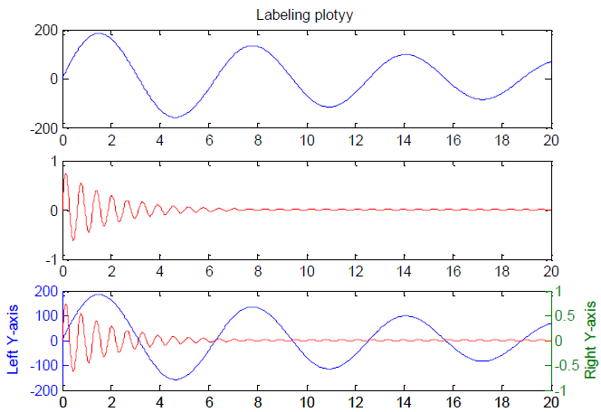
דו-מימד
שרטוט שתי סדרות בעלות יחידות שונות:
>>[Ax,h1,h2] = plotyy(X1,Y1,X2,Y2)
Ax – handle (pointer) to axes
hi – handle to Xi,Yi plot
handle לאובייקט ylabel
get(AX(2),'YLabel')
מתן כותרות לציר y
>>set(get(AX(1),'YLabel')
,'String','Left Y-axis')
>>set(get(AX(2),'YLabel')
,'String','Right Y-axis')

Slide 71
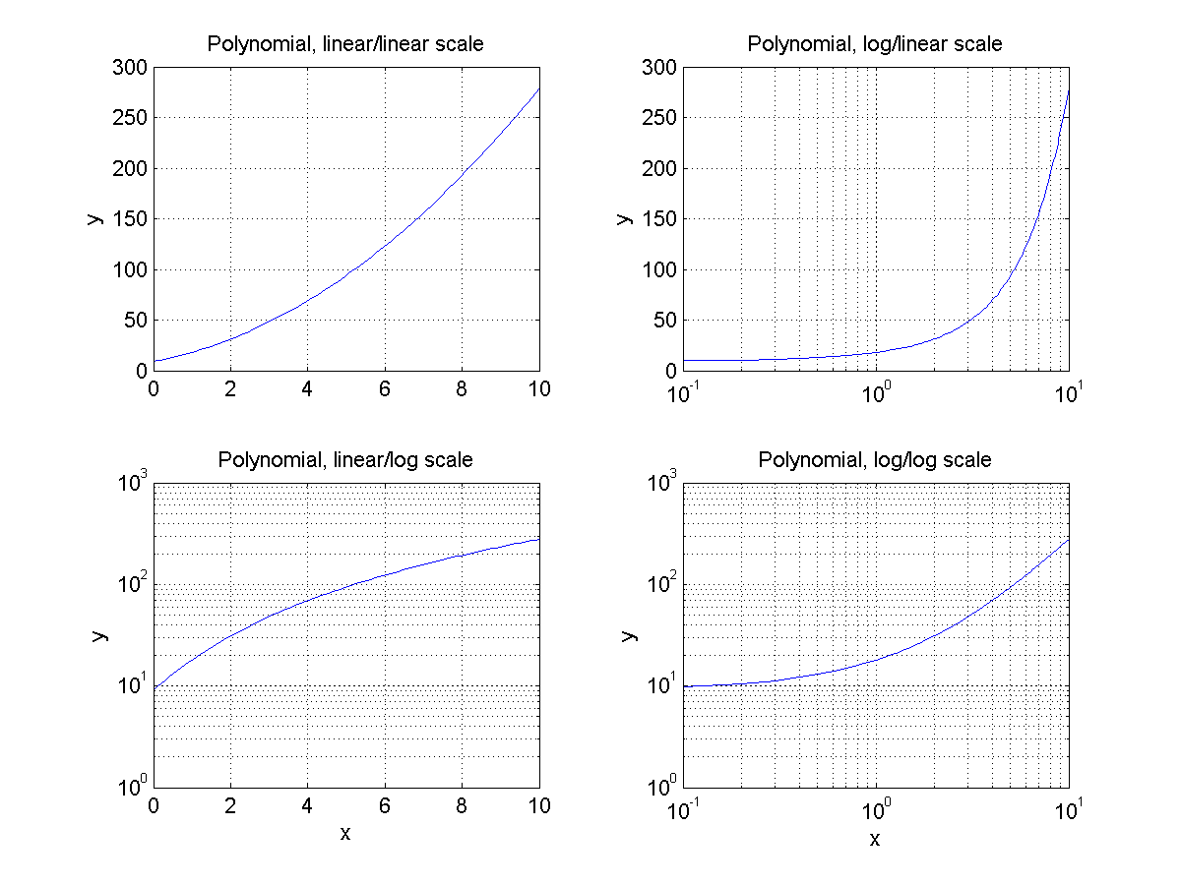
דו-מימד
שרטוט בסקאלות לוגריתמיות
x = 0:10:100;
y = 2*x.^2 + 7*x + 9;
plot (x,y)
semilogx (x,y)
semilogy (x,y)
loglog(x,y)

Slide 72
פקודות עזר
שליטה בתחום התצוגה - axis
בחנו את הפקודה הבאה:
>>plot(2,2,'c*',1,2.4,'ks',0.2,0.5,'r^','MarkerSize',10)
נסו לשנות את תחום הצגת הצירים: האם התמונה ברורה יותר?
>>axis([0 2.5 0 3])
command | description
axis ([xmin xmax ymin ymax]) | Define minimum and maximum values of the axes
axis square | Produce a square plot
axis equal | equal scaling factors for both axes
axis tight | Scale axis to fit plot tightly
axis normal | turn off axis square, equal
axis (auto) | return the axis to defaults

Slide 73
פקודות עזר
תרגיל: ציירו מעגל שמרכזו בנקודה ( 2,3 ) ורדיוסו שווה 3
תזכורת: x = x0 + R*cos(theta); y = y0 + R*sin(theta)
הצורה המתקבלת אינה מזכירה עיגול במבט ראשון. נסו את הפקודות axis equalו- axis square לשיפור התצוגה
xlim,ylim - שולטים בגבולות הצירים בנפרד.
שימו לב – הפעולה אינה חותכת את האות
>>t=0:2*pi/10:1500;
>>plot(t,sin(t))
>>xlim([0 6*pi])

Slide 74
פקודות עזר
תוספות ל axes
axis labels = xlabel, ylabel
title
grid on, off, minor
מקרא – legend - יוצר אובייקט חדש מסוג axes
ניתן להציב בטקסטים סימנים מיוחדים המפוענחים לפי קוד
לדוגמא \alpha , 10^5 , \leftarrow , \rightarrow
כל הטקסטים הם אובייקטים מסוג text והינם "ילדים" של ה-axes.

Slide 75
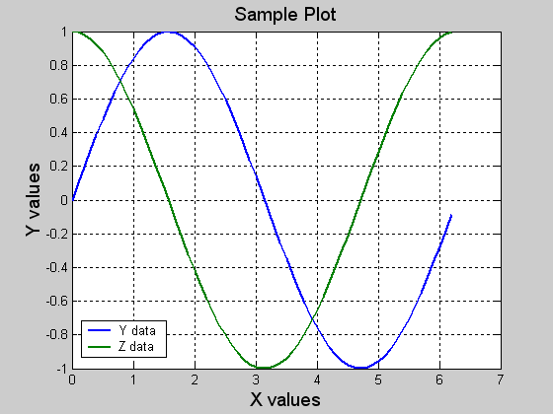
פקודות עזר
>>x=[0:0.1:2*pi];
>>y=sin(x); z=cos(x);
>>plot(x,y,x,z,'linewidth',2)
>>title('Sample Plot','fontsize',14)
>>xlabel('X values','fontsize',14)
>>ylabel('Y values','fontsize',14)
>>legend('Y data','Z data','fontsize',3)
>>grid on
title
y label
grid
legend
x label

Slide 76
משימה
שרטטו על אותו הגרף את הפונקציה הבאה ושתי נגזרותיה הנומריות (ראשונה ושניה)
אין דרישה לנגזרות מרכזיות
הקפידו על צבעים שונים
תנו כותרות מתאימות
הוסיפו מקרא (legend)
החזרת מצביע לאובייקט הציור:
h = plot(…)
[hx,h1,h2] = plotyy(…)
קבלת כל התכונות של אובייקט:
get(h)
הפיכת ציר hx(1) לפעיל:
axes(hx(1))
הפיכת ציר hx(2) לפעיל:
axes(hx(2))
שינוי תכונה של אובייקט
set(h,'property',propval)

Slide 77
פתרון
dt = 0.01;
t = 0:dt:1;
y = 2*t.*exp(-10*t);
dydt = diff(y)/dt;
dydt(end+1)=dydt(end); %add last value
d2ydt2 = diff(y,2)/dt^2;
d2ydt2(end+(1:2))=d2ydt2(end); %add last value
[hx,h1,h2]=plotyy(t,[y;dydt],t,d2ydt2);
xlabel('Time [sec]')
axes(hx(1));
ylabel('volt, volt/s')
title('y(t) and its derivatives')
legend('y','dy/dt')
axes(hx(2));
ylabel('volt/s^2')

Slide 78
פונקציות נוספות
שרטוט אות בדיד (stem,stairs):
>> k=[0:30];
>> x=sin(k/5);
>> stem(k,x) or stairs(k,x)
>> xlabel('0 \leq k \leq 5');
>> ylabel('x [ k ]');
>> title('x[ k ] = sin(k/5) for 0 \leq k \leq 5');
Stem Stairs:

Slide 79
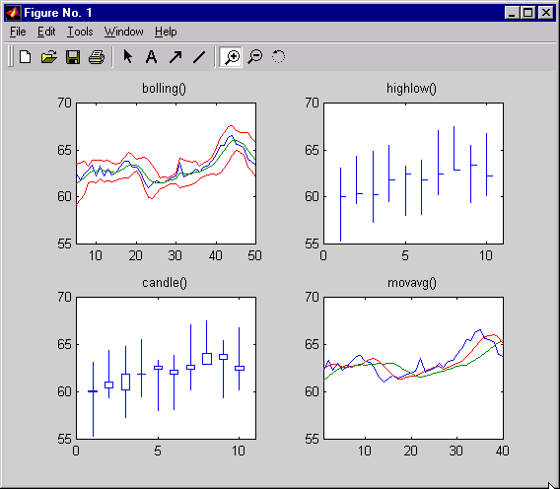
ארגון גרפים
ניתן לצייר מספר axes ב-figure אחד באמצעות הפקודה subplot
subplot(rows,cols,index)
Subplot(2,2,1)
Subplot(2,2,2)
Subplot(2,2,3)
Subplot(2,2,4)

Slide 80
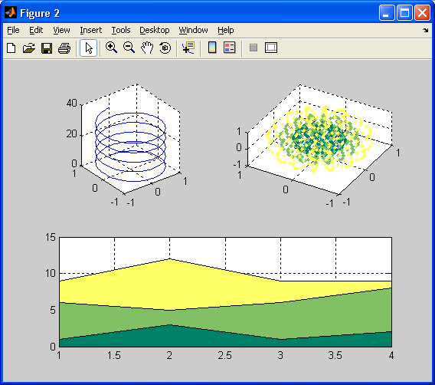
ארגון גרפים
דוגמא נוספת
Subplot(2,2,1)
Subplot(2,2,2)
Subplot(2,2,3:4)

Slide 81
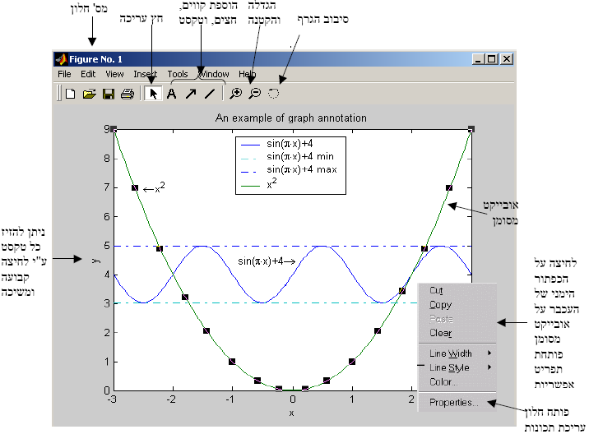
עריכה ידנית
מתוך החוברת של דורי פלג

Slide 82
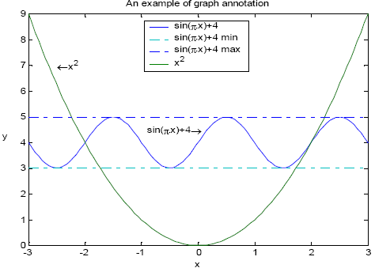
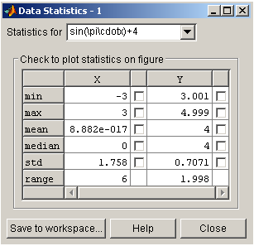
עריכה ידנית
מתוך החוברת של דורי פלג
Tools→Data Statistics:

Slide 83
תרגיל
יש לצייר על אותו הגרף אכספוננטים דועכים
כאשר t=[0,1] , a=2,3,5,6,7
יש להשלים את השורה הירוקה:
t = linspace(0,1);
a = [2 3 5 6 7];
ch = 'brkgmcy';
for k=1:length(a)
% calculate and plot x with color ch(k)
leg_str{k} = ['a=',num2str(a(k))];
end;
legend(leg_str)
grid on;
xlabel('t')
ylabel('x')
נסו להוסיף את הפקודה : text(0.41,0.46,'\leftarrow slowest')

Slide 84
תלת מימד
פקודת meshgrid יוצרת את כל הצירופים האפשריים בין ערכי x וערכי y:
>> x = [1 2 3]; y = [4 5];
>> [x,y] = meshgrid(x,y)
x =
1 2 3
1 2 3
---------------------------
x = 0:0.1:2;
y = 0:0.1:2;
[xx, yy] = meshgrid(x,y);
zz=sin(xx.^2+yy.^2);
surf(xx,yy,zz)
xlabel('x')
ylabel('y')
zlabel('z')
y =
4 4 4
5 5 5

Slide 85
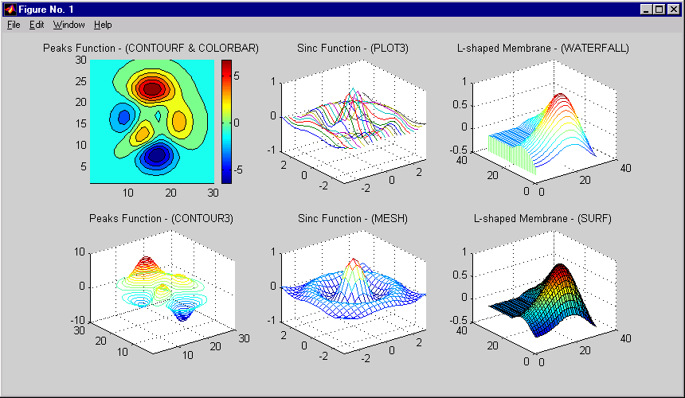
תלת מימד
פונקציות נוספות: contour, plot3, waterfall, contour3, mesh, surfc

Slide 86
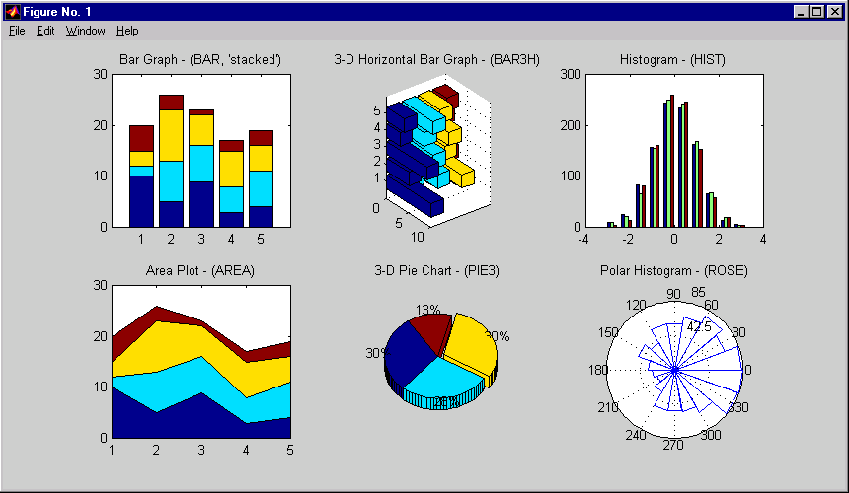
גרפים נוספים
פונקציות נוספות: bar, bar3, hist, area, pie3, rose

Slide 87
בקרת זרימה
if statements
switch statements
for loops
while loops
break statements

Slide 88
תנאים (If)
צורה כללית
>> if expression
>> …
>> elseif expression
>> …
>> else
>> …
>> end
דוגמא 1
>> if i == j
>> a(i,j) = 2;
>> elseif i >= j
>> a(i,j) = 1;
>> else
>> a(i,j) = 0;
>> end
דוגמא 2
>> if (attn>0.9)&(grade>60)
>> pass = 1;
>> end

Slide 89
Switch
צורה כללית
>> switch switch_expr
>> case case_expr1
>> …
>> case case_expr2
>> …
>> otherwise
>> …
>> end
דוגמא
>> x = 2, y = 3;
>> switch x
>> case x==y
>> disp('x and y are equal');
>> case x>y
>> disp('x is greater than y');
>> otherwise
>> disp('x is less than y');
>> end
x is less than y
בשונה משפת C , לא נדרש שימוש ב-break

Slide 90
לולאות (for)
צורה כללית
>> for variable=expression
>> …
>> …
>> end
דוגמא 1
>> for x = 0:0.05:1
>> printf('%d\n',x);
>> end
דוגמא 2
>> a = zeros(n,m);
>> for i = 1:n
>> for j = 1:m
>> a(i,j) = 1/(i+j);
>> end
>> end

Slide 91
לולאות (while)
צורה כללית
>> while expression
>> …
>> …
>> end
דוגמא 1
>> n = 1;
>> y = zeros(1,10);
>> while n <= 10
>> y(n) = 2*n/(n+1);
>> n = n+1;
>> end
דוגמא 2
>> x = 1;
>> while x
>> %execute statements
>> end
'1' שווה ערך ל-`true` ו-'0' ל-`false`

Slide 92
שימוש ב-break
פקודת break עוצרת את הלולאה (for\while)
>> y = 3;
>> for x = 1:10
>> printf('%5d',x);
>> if (x>y)
>> break;
>> end
>> end
1 2 3 4

Slide 93
משתנים סימבוליים
מאפשרים לקבל תוצאות סימבוליות, בדומה לתוכנת מתמטיקה:
syms x;
f = cos(x)
diff(f taylor(f) int(f) ezplot(x,f) laplace(f) fourier(f)
פונקציות עזר
simple(f) simplify(f) factor(f) expand(f) collect(f)
pretty(f) subs(f,x,1) solve(f)
פנק' solve מחזירה תוצאה סימבולית, על מנת לקבל תוצאה מספרית צריך להשתמש בפנק' eval. למשל:
g=solve(x^2+2)
eval(g)

Slide 94
פונקציות מוגדרות אישית
שם הפונקציה צריך להיות תואם לשם הקובץ
דוגמא, stat.m:
function [mean,stdev] = stat(x)
%STAT Interesting statistics.
n = length(x);
mean = sum(x) / n;
stdev = sqrt(sum((x - mean).^2)/n);

Slide 95
פונקציות inline
לפעמים נח להגדיר פונקציה באופן סיבולי ללא קובץ
myfunc=@(x) sin(x)+cos(x)
הביטוי יעבוד בדיוק כאילו היינו מגדירים את הפונקציה בקובץ:
function out=myfunc(x)
out= sin(x)+cos(x)
ניתן לעבוד עם מספר כניסות/יציאות, דוגמא:
f=@(x,y,z) [x+y; x*z;z-y];
f(1,1,1)=[2;1;0]
f=@(t,x) [x(1)*t; x(2)*t^2; sin(x(3))];
f(1,[1;1;pi])=[1;1;0]

Slide 96
סימולציה של מערכת דינמית
הסימולציה נעשית ע"י פונקציות מובנות ב- matlab (ode23,ode45…)
השלב הראשון הוא הבאת המערכת למערכת מסדר ראשון
לאחר מכן יש לממש את אגף ימין כפונקצית inline (ניתן גם כפונקציה נפרדת)
לדוגמא עבור :
נגדיר:
odefun= @(t,x)[sin(t)+x(1)*x(2); x(1)*t+x(2)];
ברוב המקרים נשתמש ב ode45 (Runge-Kutta מסדר 4 עם שגיאה מסדר 5):
[tout,xout] = ode45(odefun, [t0 tf] ,y0)
[t0 tf] - הוא וקטור הזמנים ו-x0 מכיל את תנאי ההתחלה עבור משתני המצב
[tout,xout] – פלט הסימולציה, לא בהכרח במרווחי זמן קבועים

Slide 97
סימולציה של מערכת דינמית
מטרת התרגיל היא לבצע סימולציה של תגובת המערכת הלא לינארית הבאה, עם תנאי ההתחלה הבאים:
תחילה נכתוב את המערכת כמערכת מסדר ראשון ( ) ע"י הגדרת
ממשו את כפונקציית inline המקבלת כקלט זמן ( t) ו-וקטור בעל 2 איברים ( x). הנחיה: יש להשלים את סימני השאלה בביטוי xdot = @(t,x)[?;?].
בהגדרת x0=[0;1] מה מתקבל ע"י הרצת xdot(0,x0)?
בצעו סימולציה של המערכת בשימוש ode45 ע"י [t,x]=ode45(xdot,[0 tf],x0);
הקלט הינו: xdot - ייצוג המערכת, x0 - תנאי ההתחלה, tf - זמן הסיום (הגדירו אותו כ-20).
הפלט הינו: t - וקטור זמנים (לאו דווקא צעד זמן קבוע), x - וקטור בעל 2 עמודות

Slide 98
סימולציה של מערכת דינמית
הערות:
ניתן לאלץ את השיטה לעבור עם צעד זמן קבוע .
שיטה זו תעבוד לכל מערכת לא לינארית. אם המערכת היא מסדר N נדרש להגדיר N משתני מצב ו-xdot יכיל N איברים.

Slide 99
בקרה – ניתוח תגובת תדר
ניקח מערכת המתוארת ע"י פונקצית התמסורת הבאה:
נגדיר אותה ב-matlab ע"י הפקודה tf: G = tf([1],[1 2 0 3])
ניתן לנתח את המערכת במישור התדר ע"י הפונקציות bode, nyquist, nichols. מומלץ להשתמש ב-Data Cursur על מנת לדגום נקודות ספציפיות בגרפים.
על מנת לנתח את מיקום הקטבים בחוג סגור עבור משוב עם הגבר פרופורציוני נשתמש ב rlocus. גם כאן מומלץ להיעזר ב-data cursor.
הדרך הנוחה ביותר לתכנן חוג בקרה למערכת הזו היא ע"י sisotool. הכלי מאפשר להוסיף קטבים ואפסים על פני ה-root locus ולבחון את תגובת המערכת. ל-sisotool ישנו help המכיל הסברים על אופן השימוש.
נייצב את מערכת הדוגמא ע"י washout:
ב-matlab: H = tf([1 0],[1 8])

Slide 100
תכנון מערכת בקרה
נבחר בהגברK=33 עבורו הקטבים בחוג סגור יציבים (ב-matlab: rlocus(G*H)):

Slide 101
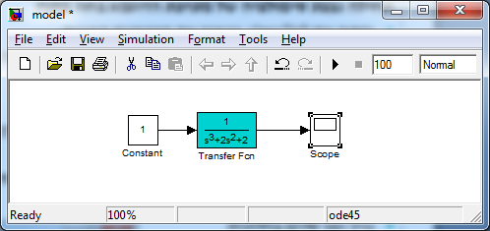
סימולציה ב simulink
תחילה נבצע סימולציה של מערכת הדוגמא בחוג פתוח
נפתח את simulink ונגרור את הרכיבים הבאים:
Transfer Fcn מתוך continuous (בהמשך יסומן בקיצור כ-TF)
constant מתוך sources
Scope מתוך sinks
נחבר ביניהם ע"י בחירה ב-constant, החזקת ctrl והקלקה על TF, החזקת ctrl והקלקה על scope
נגדיר את פנק התמסורת ע"י לחיצה כפולה על TF והכנסת מקדמי הפולינומים במונה ובמכנה
נזין זמן סיום בחלונית
המתאימה בצד ימין
למעלה ונלחץ על play

Slide 102
סימולציה ב simulink
נמשיך לסימולציה של המערכת בחוג סגור
תחילה נשכפל את המערכת בחוג פתוח ע"י סימון כלל הבלוקים וגרירה שלהם עם לחיצה ימנית על העכבר. נוסיף את הבלוקים הבאים:
Transfer Fcn מתוך continuous (בשביל ה-washout)
Gain ו-sum מתוך math operations
Mux מתוך Signal Routing
נגדיר את ה-washout (בדומה למתואר עבור TF בשקף הקודם)
נשנה את הסימנים ב-sum ע"י לחיצה כפולה ושינוי של '++' ל '-+'
נשנה את ההגבר ע"י לחיצה כפולה על Gain והזנת 33 (ניתן להזין G בתנאי שהוגדר משתנה G=33)
נחבר ה-mux ל-scope ונחבר בין הבלוקים כמתואר בשקף הבא ליצירת חוג סגור

Slide 103
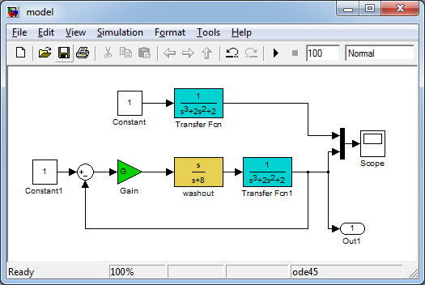
סימולציה ב simulink
בעת סימולציה של המערכת נקבל שבחוג פתוח המערכת לא יציבה ואילו בחוג סגור המערכת מתייצבת. ניתן להריץ את המודל גם ע"י קוד matlab וניתן להגדיר את ההגבר G מחוץ למודל. דוגמא לכך ניתן למצוא בקובץ model_sim.m

Slide 104
שונות
בהקשר של בקרה לפעמים נדרשים לבצע אכספוננט של מטריצה – לצורך כך קיימת הפונקציה expm.
שימו לב שיש הבדל בין exp(A) שפועל איבר-איבר לבין expm(A)
>> A=[1 2; -1 1];
>> exp(A)
2.7183 7.3891
0.3679 2.7183
>> expm(A)
0.4239 3.7972
-1.8986 0.4239
>> A = [1 0;0 2];
>> exp(A)
2.7183 1.0000
1.0000 7.3891
>> expm(A)
2.7183 0
0 7.3891

Slide 105
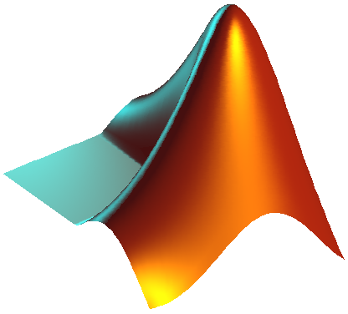
סיכום
טעימה קטנה מהיכולות של תוכנת Matlab
הפונקציה השימושית ביותר: help
לרוב, החלק הקשה ביותר הוא למצוא את השם של הפונקציה שאנחנו רוצים (סיכוי גבוה שהיא קיימת)
בהצלחה!

Slide 106
שאלות?

